Slide 1

Trabajo Práctico – Ejercicio Integrador FastAPI 🚀
En esta actividad trabajaremos sobre una API modular desarrollada con FastAPI, aplicando todos los conceptos vistos en la unidad: routers, services, modelos Pydantic, manejo de errores y documentación automática con Swagger.
UTN – UNIDAD 1
EJERCICIO INTEGRADOR

Slide 2
Recursos del Trabajo Práctico
Antes de comenzar, asegurate de tener acceso a los materiales de referencia. El video explicativo recorre la estructura completa del proyecto y es el punto de partida recomendado.
🎥 Video Explicativo
📌 Filmina del Video
📂 Repositorio Base
U1.Video 7 – Ejercicio Integrador Estructura modular + Routers + Services. Disponible en YouTube: youtu.be/lvSH70-MMEE
Presentación utilizada como soporte visual durante el video explicativo. Descargable desde el aula virtual de la UTN (SIED).
Código fuente oficial en GitHub: profcarlosamartinez/fastapi_backend El proyecto se encuentra en la carpeta u1_ej_8_integrador.

Slide 3

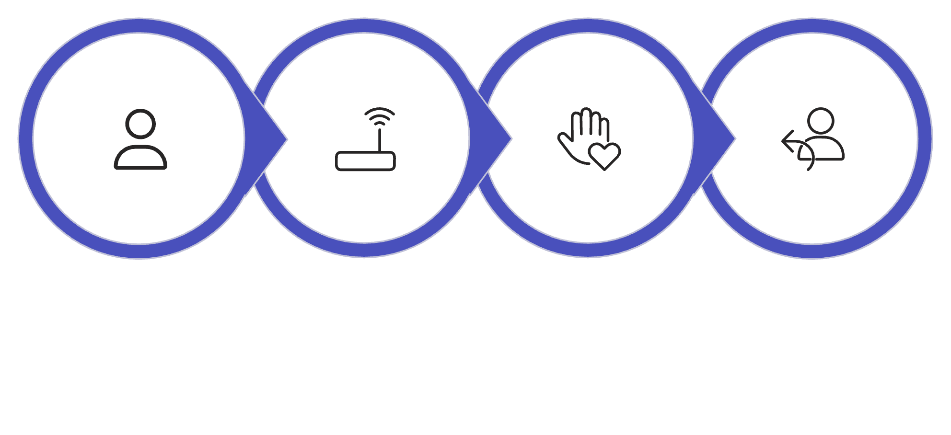

Arquitectura del Proyecto
El proyecto sigue una arquitectura modular por capas. Comprender este flujo es fundamental antes de agregar cualquier funcionalidad nueva.
Main
Router
Servicio
Respuesta
Cada capa tiene una responsabilidad clara y bien delimitada. El router recibe las solicitudes HTTP, el service procesa la lógica de negocio y los modelos Pydantic garantizan la validación automática de datos.

Slide 4
PASO 1
Probar el Sistema Base
El primer paso es clonar el repositorio, levantar el servidor y verificar que todos los endpoints funcionan correctamente antes de agregar código propio.
01
02
Clonar el repositorio
Instalar dependencias
Ejecutar git clone https://github.com/profcarlosamartinez/fastapi_backend y navegar a la carpeta u1_ej_8_integrador.
Crear un entorno virtual y ejecutar pip install -r requirements.txt para instalar FastAPI, Uvicorn y demás librerías necesarias.
03
04
Ejecutar el servidor
Probar en Swagger y Rest Client
Levantar la aplicación con uvicorn main:app --reload. El flag --reload activa el reinicio automático ante cambios en el código.
Acceder a http://127.0.0.1:8000/docs para explorar los endpoints con la interfaz interactiva de Swagger UI.

Slide 5
PASO 2
Agregar Nueva Funcionalidad
Una vez validado el sistema base, es momento de extender la API incorporando un nuevo módulo propio. La elección del dominio es libre: podés trabajar con clientes, ventas, proveedores u otro conjunto de datos relevante.
🗂️ Nuevo Módulo
🔍 Filtros Avanzados
Crear la estructura de archivos para el nuevo dominio: router.py, service.py y schemas.py dentro de su propia carpeta.
Agregar parámetros de query (?nombre=&precio_min=) para permitir búsquedas y filtrados flexibles sobre los recursos.
⚙️ Reglas de Negocio
🛡️ Validaciones
Incorporar lógica en la capa de service: validaciones de stock, cálculos de descuento, reglas de acceso, etc.
Definir modelos Pydantic con restricciones (Field, validator, tipos estrictos) para garantizar la integridad de los datos recibidos.

Slide 6
Requisitos Técnicos Obligatorios
La solución entregada debe cumplir con los siguientes requisitos de diseño y calidad de código. Estos criterios serán evaluados durante la corrección.
Arquitectura
Endpoints y Errores
Separación estricta entre router y service
Modelos Pydantic correctamente definidos para request y response
Registro del nuevo router en main.py
Estructura de carpetas modular y consistente
Códigos HTTP adecuados (200, 201, 404, 422)
Uso de HTTPException para errores controlados
response_model declarado en cada endpoint
Código limpio, sin lógica de negocio en el router

Slide 7
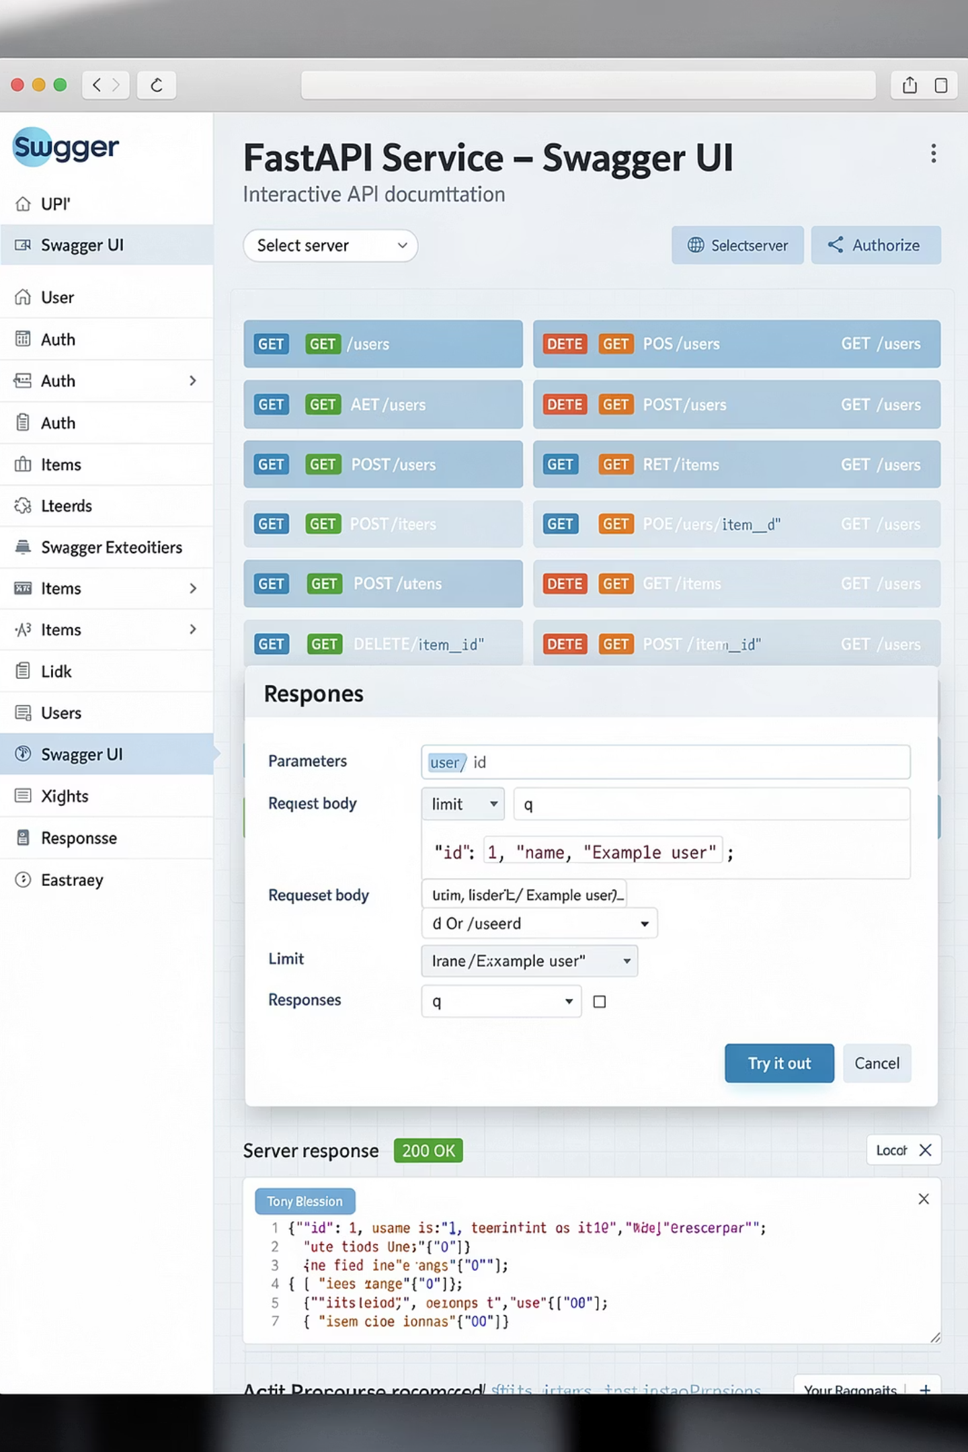
Manejo de Errores con HTTPException
FastAPI facilita el manejo de errores HTTP mediante HTTPException. Es fundamental cubrir al menos dos escenarios de error en la entrega.
Error 404 – Not Found
Se usa cuando el recurso solicitado no existe. Por ejemplo, buscar un cliente por ID que no está en la base de datos. Lanzar con raise HTTPException(status_code=404, detail="Cliente no encontrado").
Error 422 – Unprocessable Entity
FastAPI lo genera automáticamente cuando los datos del request no pasan la validación Pydantic. También puede lanzarse manualmente ante reglas de negocio no satisfechas.

Slide 8
¿Qué Debe Incluir la Entrega?
La entrega se realiza en un único archivo PDF que documente el trabajo realizado. El PDF actúa como informe técnico del desarrollo.
Descripción de la funcionalidad
Capturas de Swagger
Explicación breve del módulo creado: qué representa, qué endpoints expone y qué reglas de negocio implementa.
Pantallazos mostrando todos los nuevos endpoints registrados y expandidos en la interfaz de Swagger UI.
Ejemplos de request y response
Enlace al repositorio GitHub
Al menos un caso exitoso (200/201) y un caso de error (404 o 422) con el JSON completo de request y response.
El repositorio debe estar público, con estructura modular correcta, código organizado y requirements.txt actualizado.

Slide 9
Requisitos del Repositorio GitHub
El repositorio es parte fundamental de la entrega. Un repositorio bien organizado demuestra buenas prácticas de desarrollo.
Estructura Modular Correcta
Código Limpio y Organizado
requirements.txt Actualizado
Nombres descriptivos, sin código comentado innecesario, funciones con responsabilidad única y sin duplicación de lógica entre capas.
Cada dominio en su propia carpeta con router.py, service.py y schemas.py. El main.py solo monta los routers.
Todas las dependencias del proyecto deben estar listadas. Generarlo con pip freeze > requirements.txt antes de hacer el último commit.

Slide 10


Consejo Final antes de Entregar ⚡
Probá casos válidos
Probá casos inválidos
Verificá que todos los endpoints retornan el status code correcto y el JSON esperado con datos correctos.
Enviá IDs inexistentes, campos faltantes o datos con formato incorrecto para verificar que los errores se manejan correctamente.
Actualizá el repositorio
Hacé el commit final con todo el código completo y verificá que el enlace del PDF apunta al repositorio correcto y accesible.
⚠️ Recordá: La entrega se realiza en un único archivo PDF. Sin el enlace al repositorio o sin las capturas de Swagger, la entrega estará incompleta.

